Slide 1

KHOA KỸ THUẬT VÀ CÔNG NGHỆ
BỘ MÔN CÔNG NGHỆ THÔNG TIN
KHÓA LUẬN TỐT NGHIỆP
ĐỀ TÀI
PHÁT TRIỂN WEBSITE BÁN THIẾT BỊ TIN HỌC
Giảng viên hướng dẫn
ThS. PHẠM MINH ĐƯƠNG
Sinh viên thực hiện
NGÔ TẤN LỢI
1

Slide 2
NỘI DUNG
1
2
3
4
HIỆN THỰC HÓA NGHIÊN CỨU
KẾT QUẢ NGHIÊN CỨU
KẾT LUẬN VÀ HƯỚNG PHÁT TRIỂN
TỔNG QUAN
2

Slide 3
1. Tổng quan
3

Slide 4
Lý do chọn đề tài
Sự thay đổi trong hành vi tiêu dùng của đại bộ phận người dân.
Khách hàng có thể đặt hàng trực tuyến và thanh toán nhanh chóng, tiện lợi.
Website được tích hợp các tính năng tự động hóa quy trình.
Website là nơi cung cấp thông tin đầy đủ và chi tiết về sản phẩm của doanh nghiệp.
4

Slide 5



Mục tiêu nghiên cứu
Ứng dụng Laravel Framework xây dựng một sàn thương mại điện tử chuyên biệt, đáng tin cậy, tập trung vào việc cung cấp đa dạng các sản phẩm tin học chất lượng cao.
Tạo ra một môi trường mua sắm trực tuyến, tự động hóa các quy trình.
Đối tượng nghiên cứu
RESTFUL API
Kiến thức về Restful API
Laravel Framework
Cơ sở dữ liệu MySQL
Chatbot AI
5

Slide 6
2. Hiện thực hóa nghiên cứu
6

Slide 7
Phân tích thiết kế hệ thống
KHÁCH HÀNG
YÊU CẦU CHỨC NĂNG
QUẢN TRỊ VIÊN
- Tìm kiếm, xem sản phẩm, xem chi tiết sản phẩm
- So sánh sản phẩm
- Đăng ký, đăng nhập
- Quản lý giỏ hàng, đặt hàng
- Gợi ý sản phẩm
- Theo dõi đơn hàng
- Đánh giá sản phẩm
- Đăng nhập
- Quản lý sản phẩm, danh mục
- Quản lý thành viên, phân quyền
- Quản lý đơn hàng
- Thống kê dữ liệu
- Chat với khách hàng
- Chat với nhân viên tư vấn, hệ thống hỗ trợ thông minh
HIỆU SUẤT
BẢO MẬT
Website cần tải trang nhanh chóng để mang lại trải nghiệm người dùng tốt nhất
Website cần bảo vệ an toàn dữ liệu khách hàng, bao gồm thông tin cá nhân và thông tin thanh toán
KHẢ NĂNG MỞ RỘNG
KHẢ NĂNG TƯƠNG THÍCH
Đáp ứng nhu cầu phát triển, mở rộng trong tương lai
YÊU CẦU PHI CHỨC NĂNG
Tương thích với các trình duyệt web phổ biến
7

Slide 8
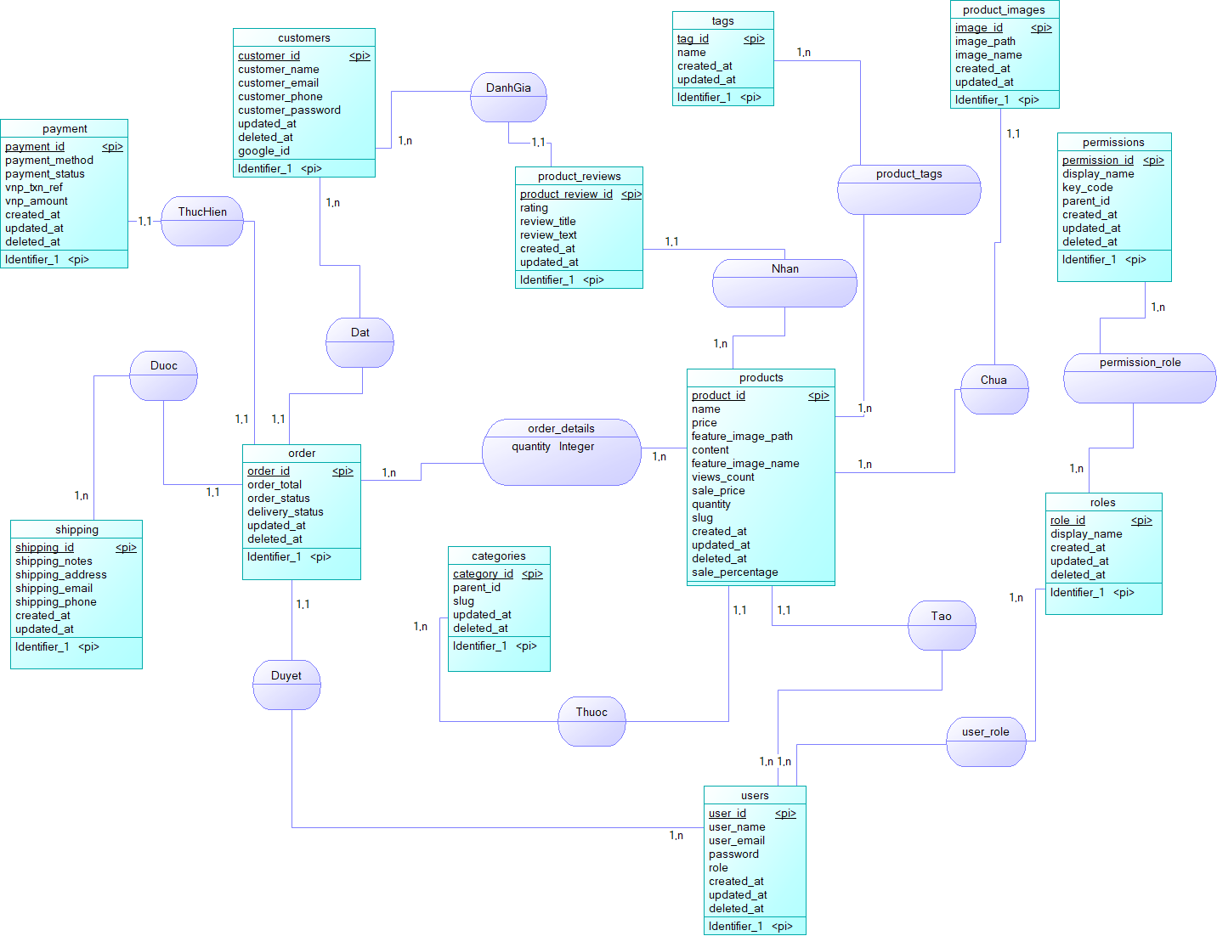
Mô hình dữ liệu mức quan niệm
8

Slide 9
3. Kết quả nghiên cứu
9

Slide 10
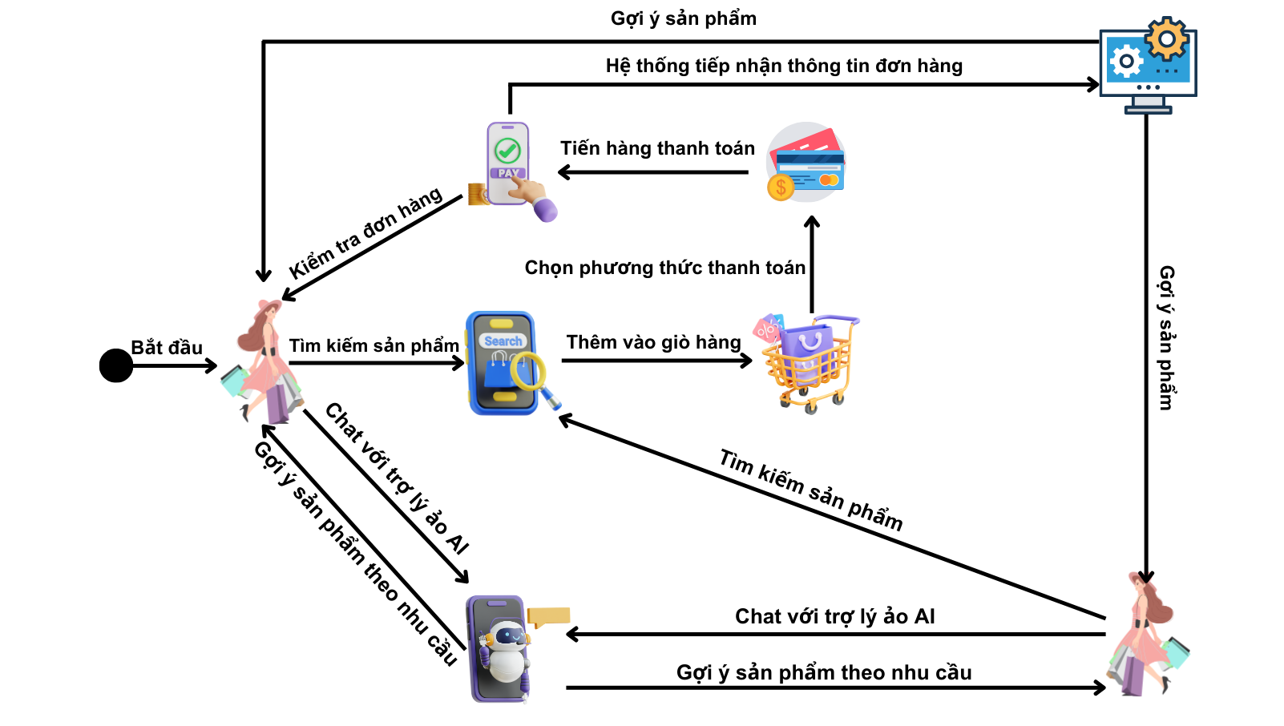
Mô hình giải pháp đề xuất khách hàng
10

Slide 11
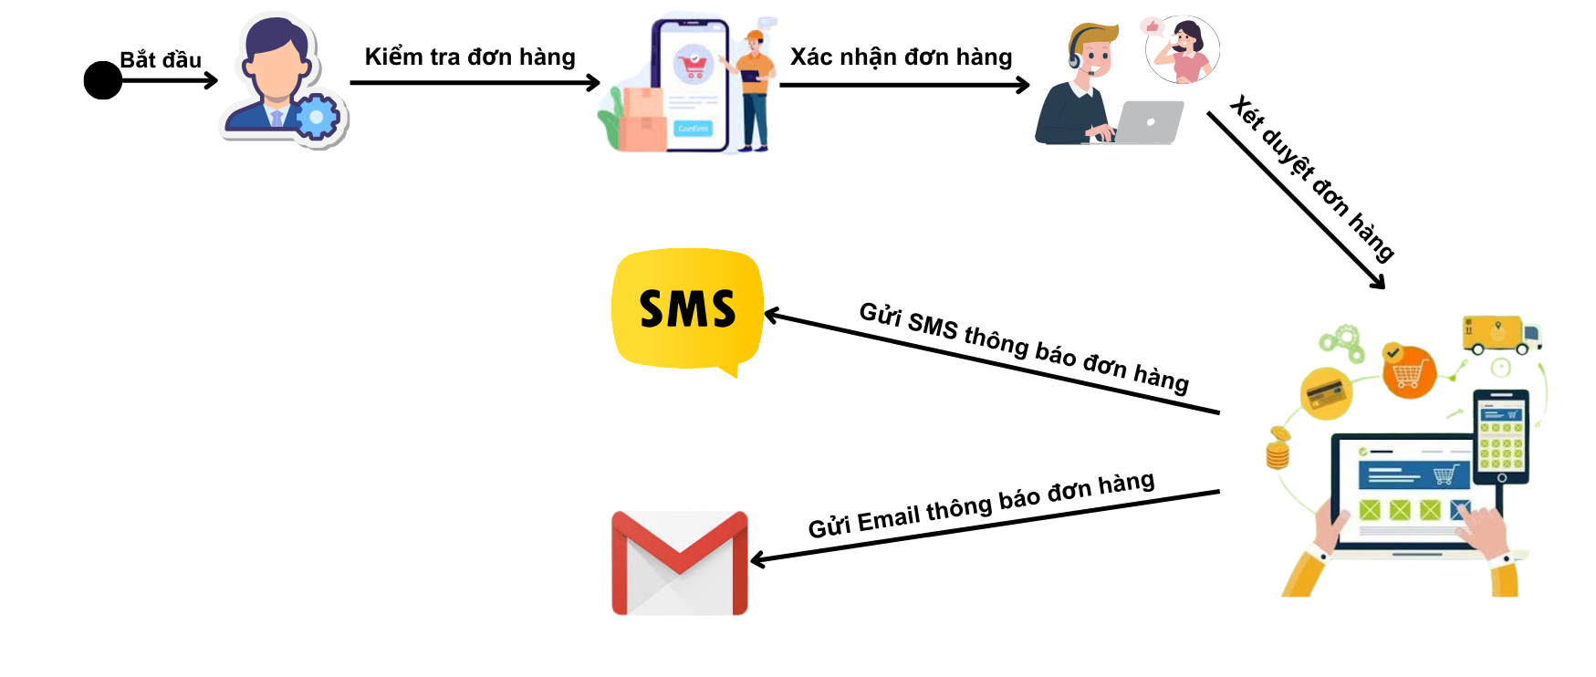
Mô hình giải pháp đề xuất quản trị
11

Slide 12
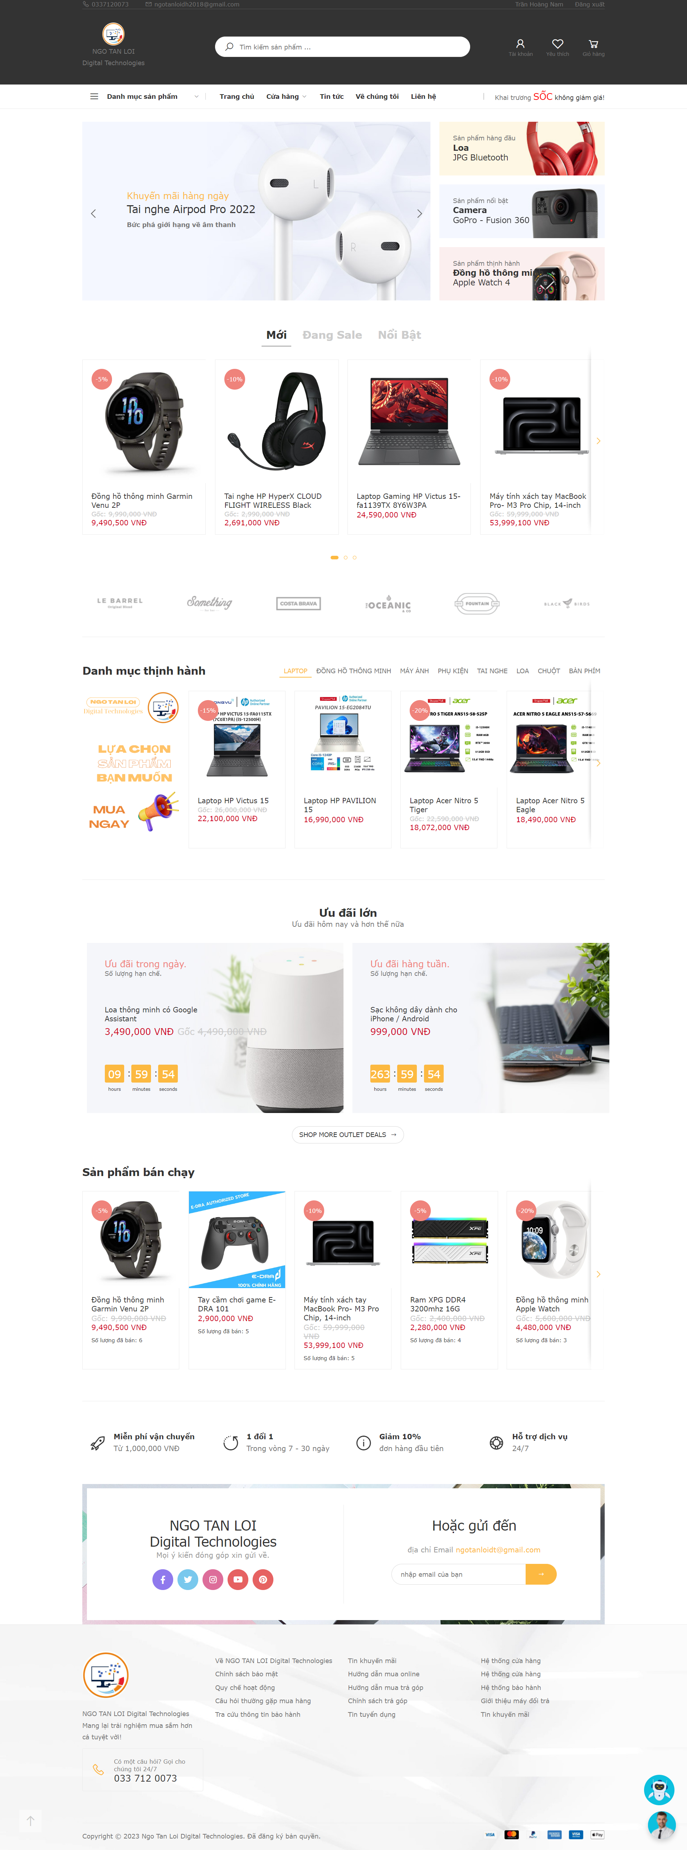
Giao diện trang chủ
12

Slide 13
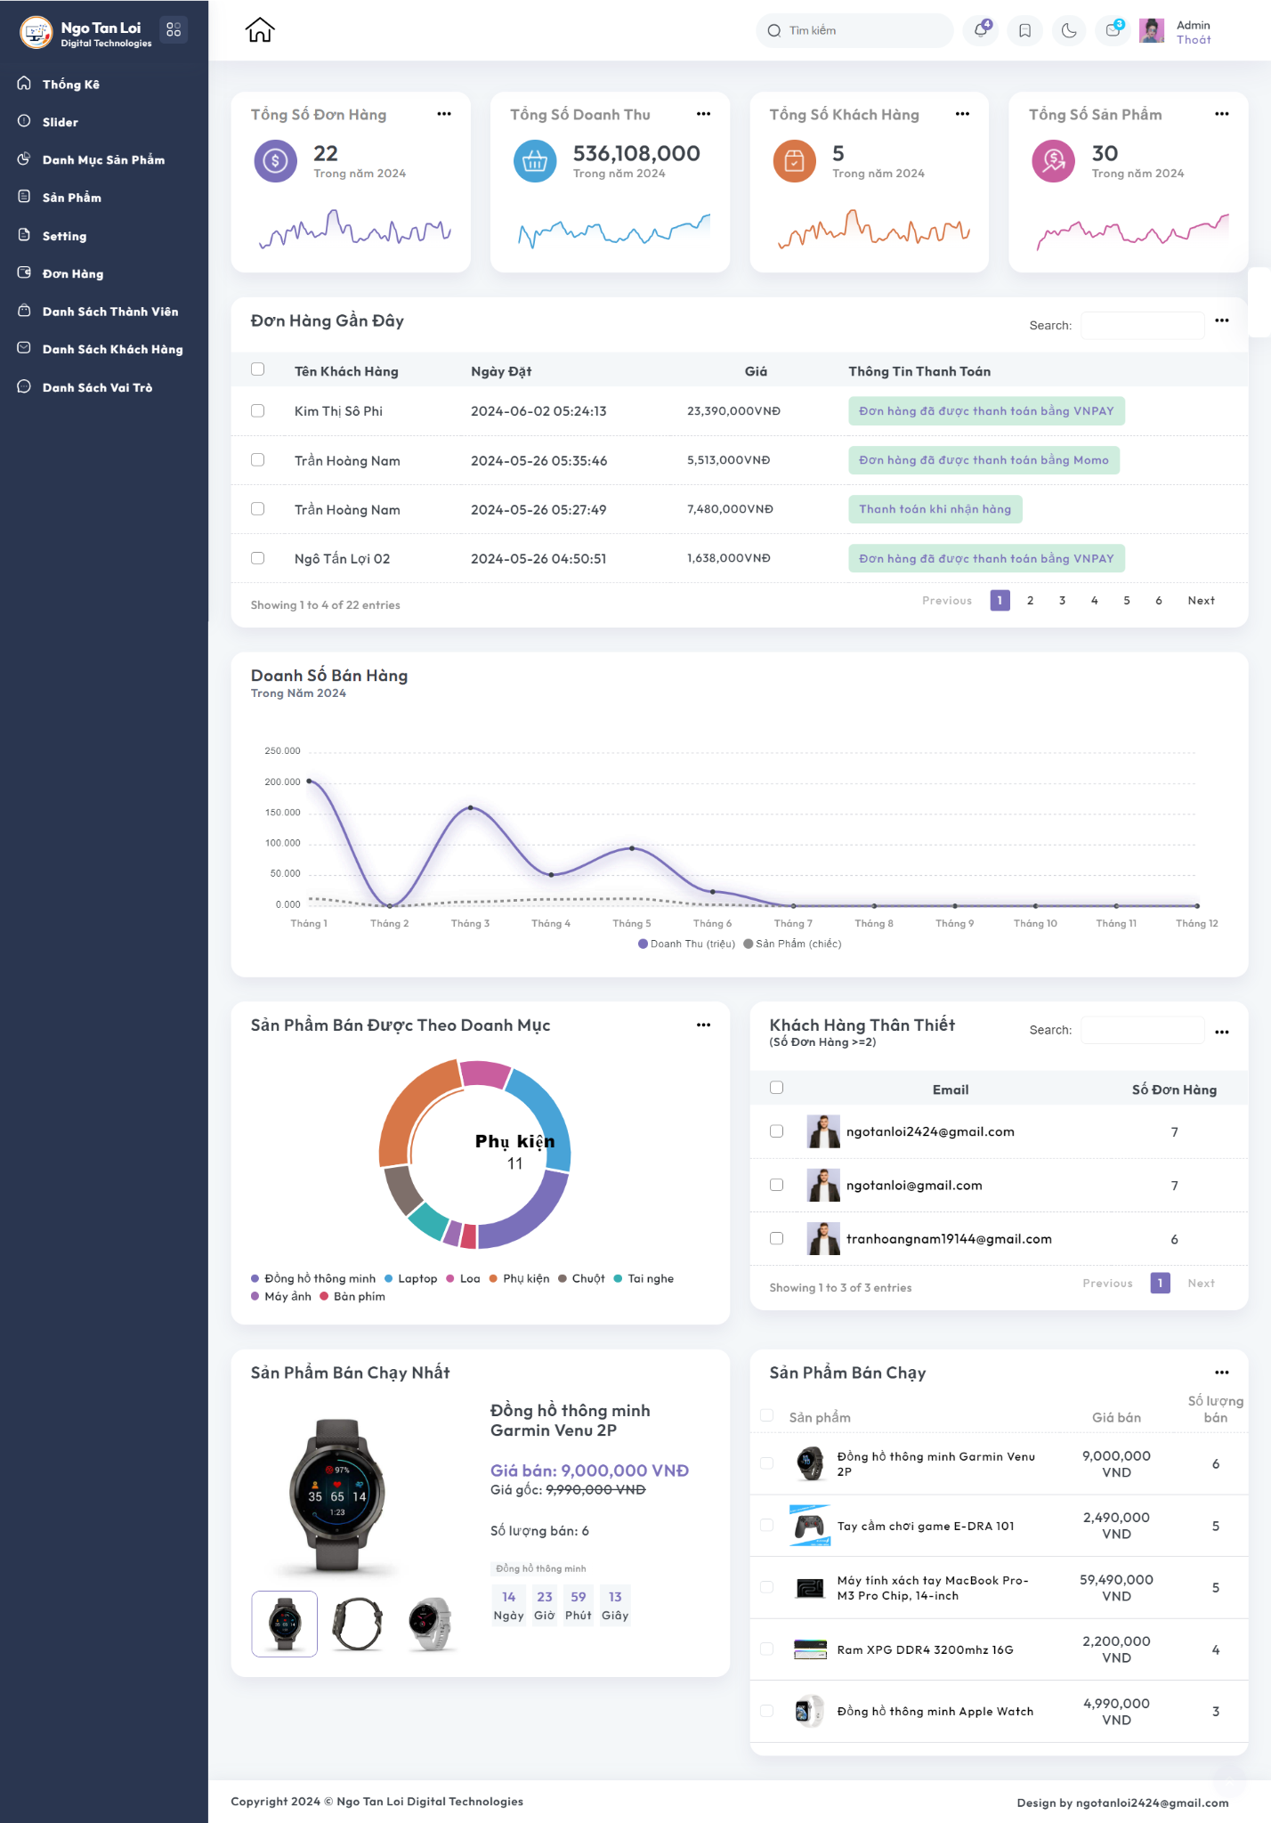
Giao diện quản trị
13

Slide 14
4. Kết luận và hướng phát triển
14

Slide 15

Kết luận
Kết quả đạt được
- Nắm vững khái niệm, nguyên tắc, và cơ chế hoạt động của một website được xây dựng với Laravel Framework.
- Ứng dụng các nguyên tắc thiết kế phân mềm và các công nghệ đã tìm hiểu để xây dựng thành công website bán thiết bị tin học với các chức năng đã đặt ra.
Ưu điểm
- Website được trang bị đầy đủ các tính năng cần thiết cho một hệ thống bán hàng trực tuyến, đáp ứng nhu cầu quản lý và kinh doanh của người dùng.
- Sử dụng nhiều phương thức thanh toán trực tuyến, tích hợp chatbot hỗ trợ khách hàng, tăng trải nghiệm mua sắm trực tuyến.
- Giao diện thân thiện, dễ sử dụng, giúp khách hàng dễ dàng tìm kiếm và mua sản phẩm, đồng thời hỗ trợ người quản trị trong việc quản lý hoạt động kinh doanh.
Khuyết điểm
- Website chưa có các tính năng như chương trình khách hàng thân thiết, tích điểm. Chưa có khả năng cá nhân hóa trải nghiệm mua sắm cho từng khách hàng dựa trên sở thích.
15

Slide 16
Hướng phát triển
01
Cải thiện hơn nữa vấn đề bảo mật thông tin, xác thực người dùng để tránh các mối đe doạ từ bên ngoài.
02
Phát triển thêm ứng dụng di động giúp khách hàng truy cập và sử dụng dễ dàng hơn từ mọi thiết bị di động.
03
Tăng cường hệ thống gợi ý sản phẩm, sử dụng công nghệ AI để phân tích hành vi mua sắm của người dùng và gợi ý các sản phẩm phù hợp.
16

Slide 17

CẢM ƠN
THẦY CÔ VÀ CÁC BẠN
ĐÃ LẮNG NGHE
Demo now
17

